Slide 1
OpenModelica超初級チュートリアル
２．コーディング
Copyright (C) 2017 Shigenori Ueda
Released under the MIT license
https://opensource.org/licenses/mit-license.php

Slide 2
注意事項
・ 本チュートリアルは「OpenModelica超初級チュートリアル 1.
解析モデルの作成と実行」の内容が理解できていることを前提と
しております
・ OpenModelica1.11.0 (64bit – windows版)を利用して
本チュートリアルは作成されています

Slide 3

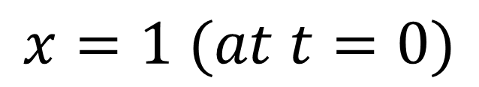
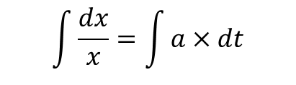








コーディングの始め方
Modelica®言語によるコーディングで最初に学ぶ一般的な対象は、
以下の微分方程式を解くモデルを作る事です。
このモデルはModelica言語における”HelloWorld”と呼ばれています。
ここで、tはtime(時間）です。
解析的に解くと？
$$\frac{dx}{dt}=ax$$
$$\frac{dx}{dt}=ax$$
初期条件と与式より
$$C=0$$
$$\frac{dx}{x}=a×dt$$
$よ$って
$$a=−1$$
$$\int{\frac{dx}{x}}=\int{a×dt}$$
定数
$$x=e^{−t}$$
初期条件
$$x=1 (at t=0)$$
$$log\left|x\right|=at+C$$
$$x=e^{at+c}$$

Slide 4
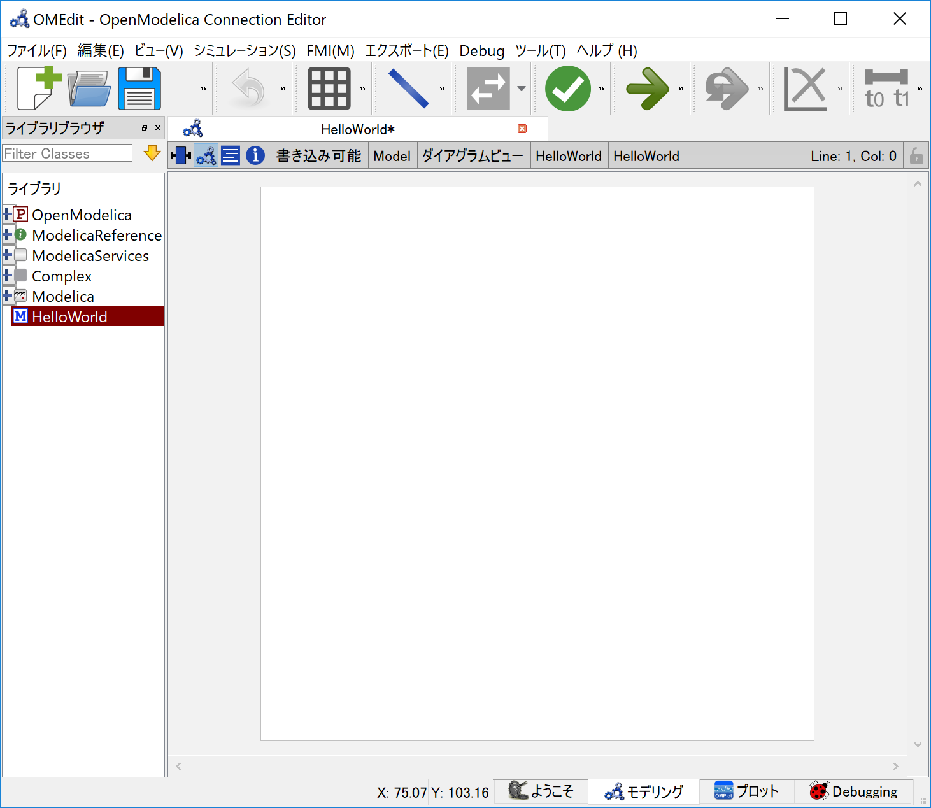
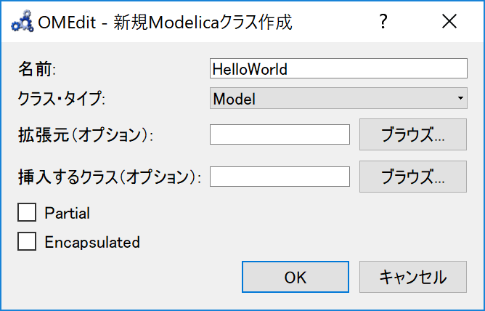
モデルを作成する
OpenModelica超初級チュートリアル１で作成したように、
名前を”HelloWorld”にして
モデルを作成してください。
ダイアグラムビューが表示されます。

Slide 5
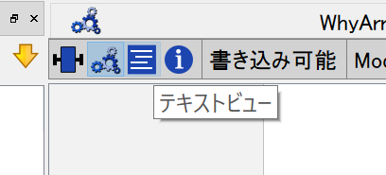

クラスのコード表示
コードが表示されます。
以下を確認してください。
ダイヤグラムビュー左上にある
「テキストビュー」アイコンを
クリックしてください。
1行目に「クラスの種類 クラス名」で宣言されています
2行目にクラスの終わりを表す「end クラス名;」コマンドが
記述されています。

Slide 6
コードの概要
Modelica言語のコードは大きく以下の二つのセクションに分かれます。
model Test
クラスの種類 クラス名 の順に記述します。
宣言セクション
変数を宣言したり、継承関係を記述します。
この範囲を便宜的に「宣言セクション」と呼びます。
parameter ・・・
Real ・・・
equation
“equation”以下に方程式やモデル間の接続関係を
記述します。
ここで記述された方程式は計算実行時に
連立方程式として認識され自動的に解が得られます。
これを非因果的(acausal)モデリングと呼びます。
この範囲を便宜的に「Equation セクション」と呼びます。
equationセクション
der(x)=a*x;
end Test;

Slide 7
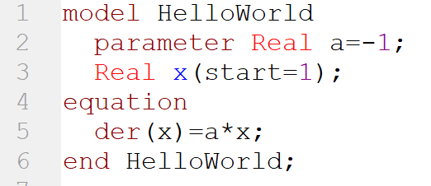
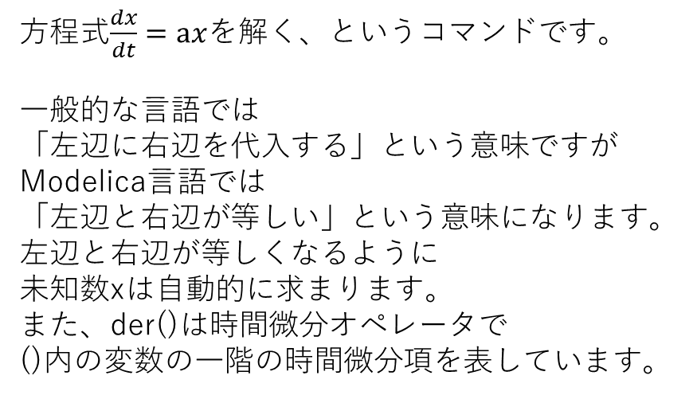
コードの記述
以下のように記入してください。
パラメーター変数aと変数xが宣言されています。
「Real」は実数型
「parameter」は未知数ではない与えられる値
という意味です
方程式$\frac{dx}{dt}=ax$を解く、というコマンドです。
一般的な言語では
「左辺に右辺を代入する」という意味ですが
Modelica言語では
「左辺と右辺が等しい」という意味になります。
左辺と右辺が等しくなるように
未知数xは自動的に求まります。
また、der()は時間微分オペレータで
()内の変数の一階の時間微分項を表しています。

Slide 8
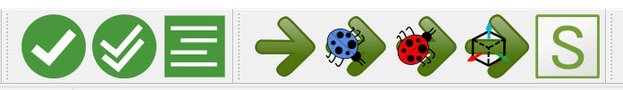
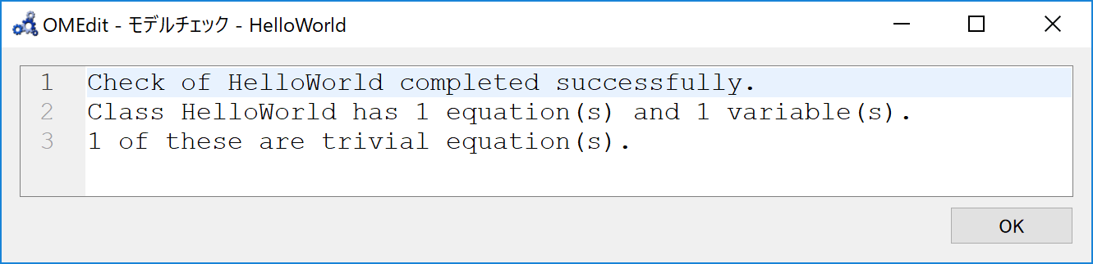
モデルのチェック
モデルのエラーや方程式が解くことが可能かどうかを以下の「モデルチェック」によって
確認できます
「Check of “モデル名” completed successfully.」と表示されたら文法上のエラーはありません。
「Class “モデル名” has 1 equation(s) and 1 variable(s).」の表示の中のequationとvariableの数が
等しいことを確認してください。等しくなければ方程式を解くことができずエラーが発生します。
Trivial equationは自明な式という意味です。

Slide 9
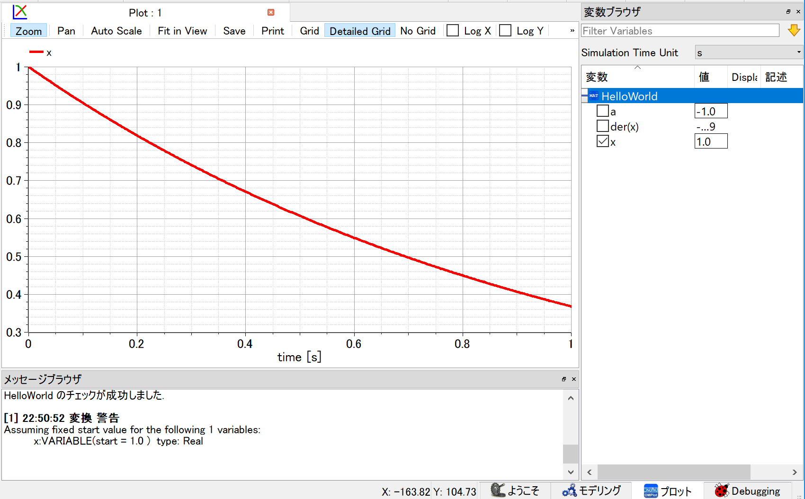
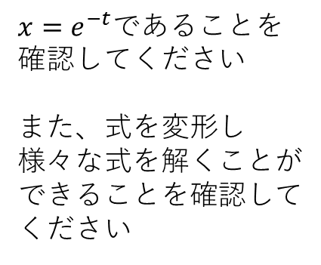
解析実行 & 結果表示
以下の「シミュレート」をクリックし、解析を実行してください
変数xにチェックを入れて
結果を表示してください
$x=e^{−t}$であることを
確認してください
また、式を変形し
様々な式を解くことが
できることを確認して
ください

Slide 10
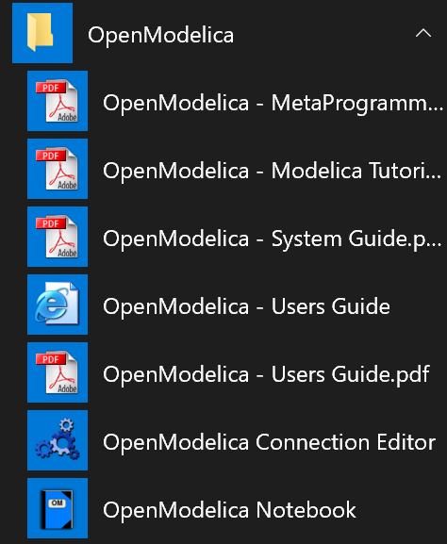
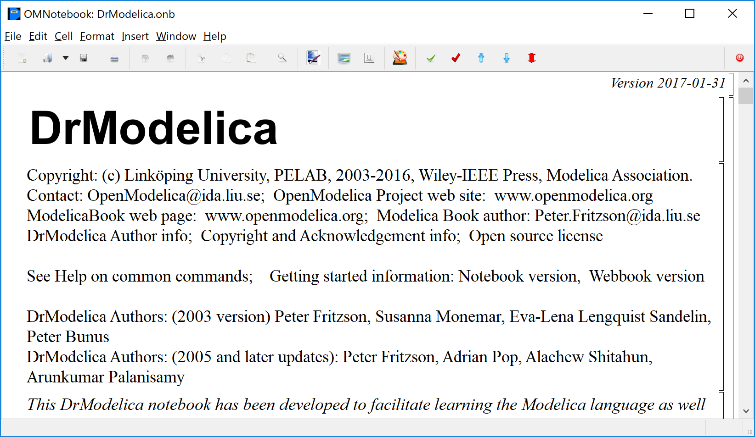
Modelica言語の勉強 ー OpenModelica Notebook
Modelica言語の勉強には、OpenModelica Notebook(OM Notebook)が便利です。
OM NotebookはModelica言語の学習のために作られたPC用学習教材です。
「Getting Started Using OMNotebook」をよく読み
「Exercise 1」からトライしてみましょう。
本チュートリアルの「HelloWorld」もFirst Basic Examplesとして
紹介されています。

